Slide 1





PHÁT TRIỂN PHẦN MỀM MÃ NGUỒN MỞ
VIDEO DOWNLOAD WEBSITE

Slide 2


THÀNH VIÊN
Nguyễn Thanh Thiên Tứ

Slide 3

Mô Tả Project
Ứng dụng Website được xây dựng bằng FLASK
Tìm kiếm Video hoặc tải từ Url
Tải với nhiều định dạng khác nhau: MP3, MP4, ...

Slide 4
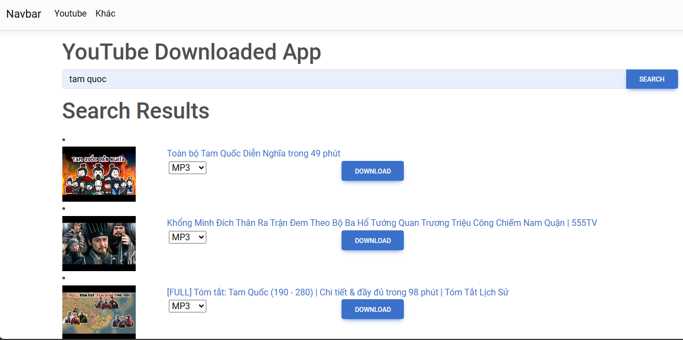
Mô Tả Project

Slide 5
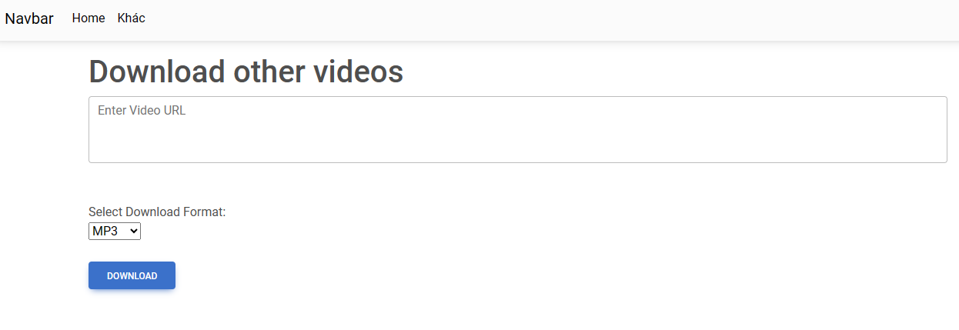
Mô Tả Project

Slide 6


Chức năng tìm kiếm
Nhập từ khóa cần tìm
Nhập url video

Slide 7
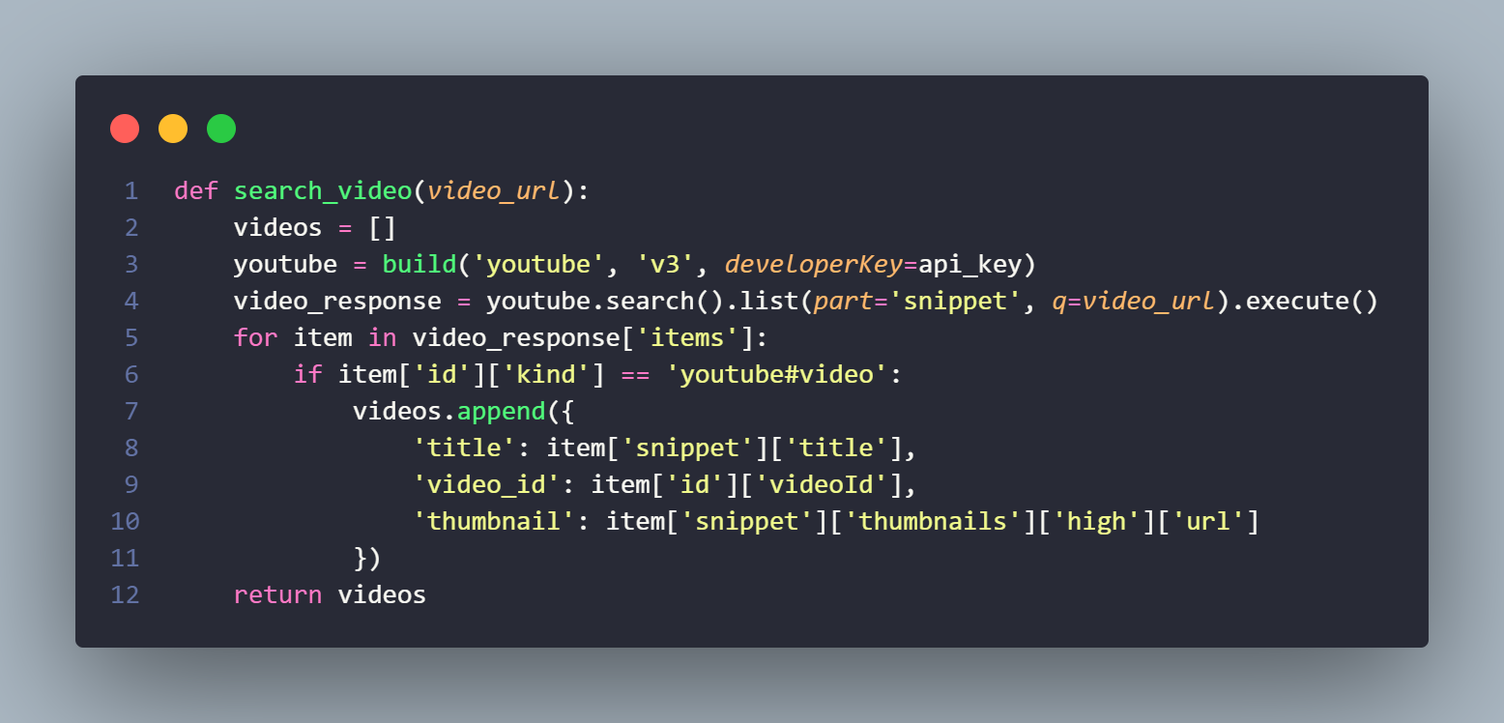
Chức năng tìm kiếm

Slide 8
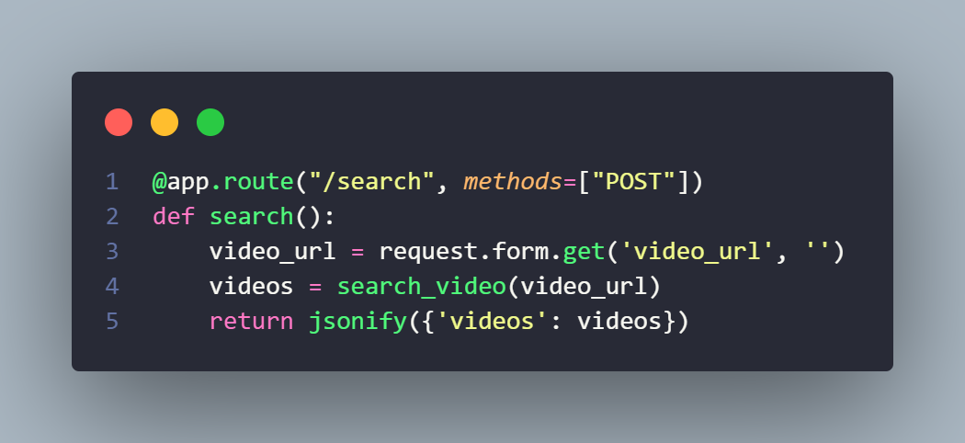
Chức năng tìm kiếm

Slide 9
Chức năng tải xuống
Lựa chọn định dạng tải xuống
Sử dụng công cụ yt_dlp

Slide 10
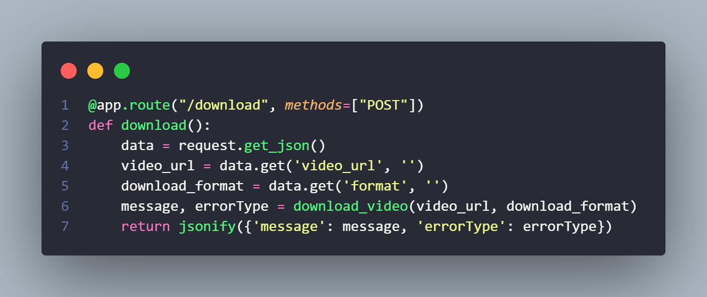
Chức năng tải xuống

Slide 11

Thanks for watching

